Slide 1
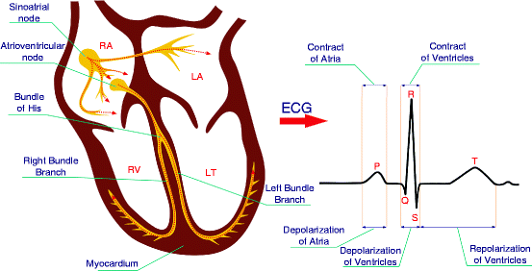
Dispozitiv de monitorizare a semnalului ECG
Codreanu Dan
Facultatea de Inginerie Electrică

Slide 2
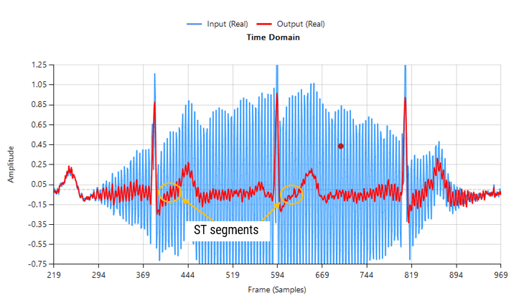
Context & Stadiul actual
Stadiul actual: Sisteme ECG clasice – 12 derivatii, Trecere spre sisteme portabile / wearable, Utilizare RLD, filtrare hibrida.
Probleme majore: Amplitudine mica (µV–mV), Zgomot 50Hz, Deriva liniei de baza.

Slide 3
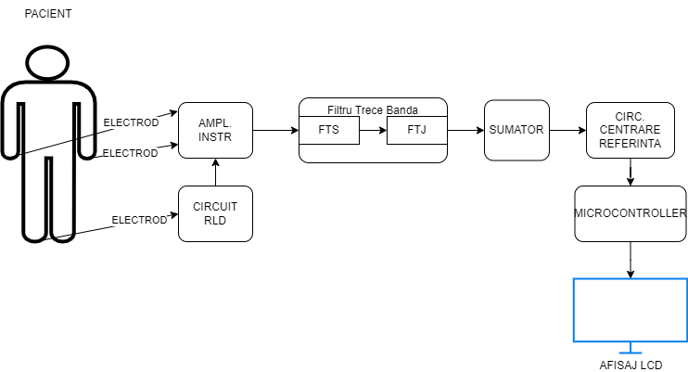
Obiectivul lucrarii
• Proiectarea unui dispozitiv ECG low-cost
• Filtrare analogica minima + procesare digitala
• Obtinerea parametrilor BPM, QRS, HRV

Slide 4
Contributii personale si implementare
Generare semnal ECG (Python)
Model pacient cu simulare zgomot 50Hz
Lant analogic: AD620 + RLD + filtre active Sallen Key
Corectie offset + centrare ADC
Algoritmi software:
  R-peak,
  BPM,
  QRS,
  HRV (SDNN, RMSSD, pNN50)
Afisarea datelor pe un ecran LCD

Slide 5
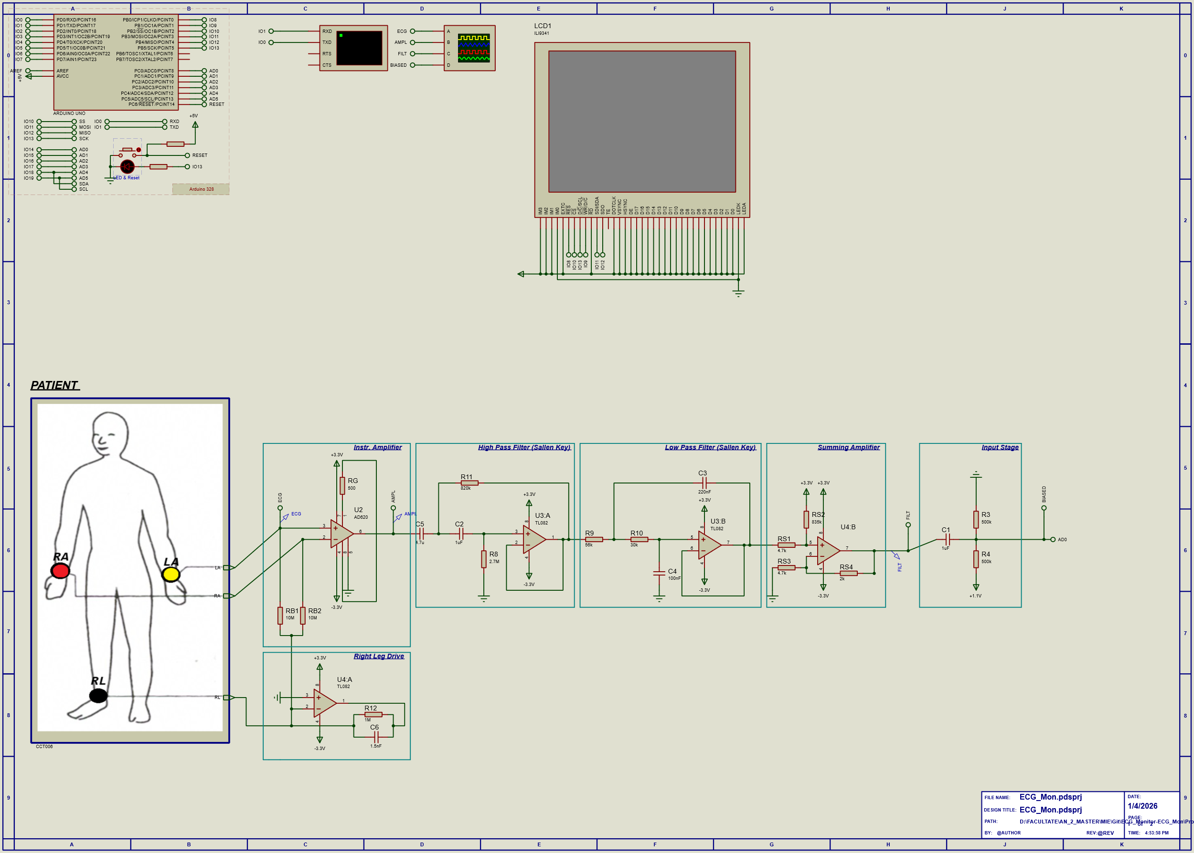

Slide 6
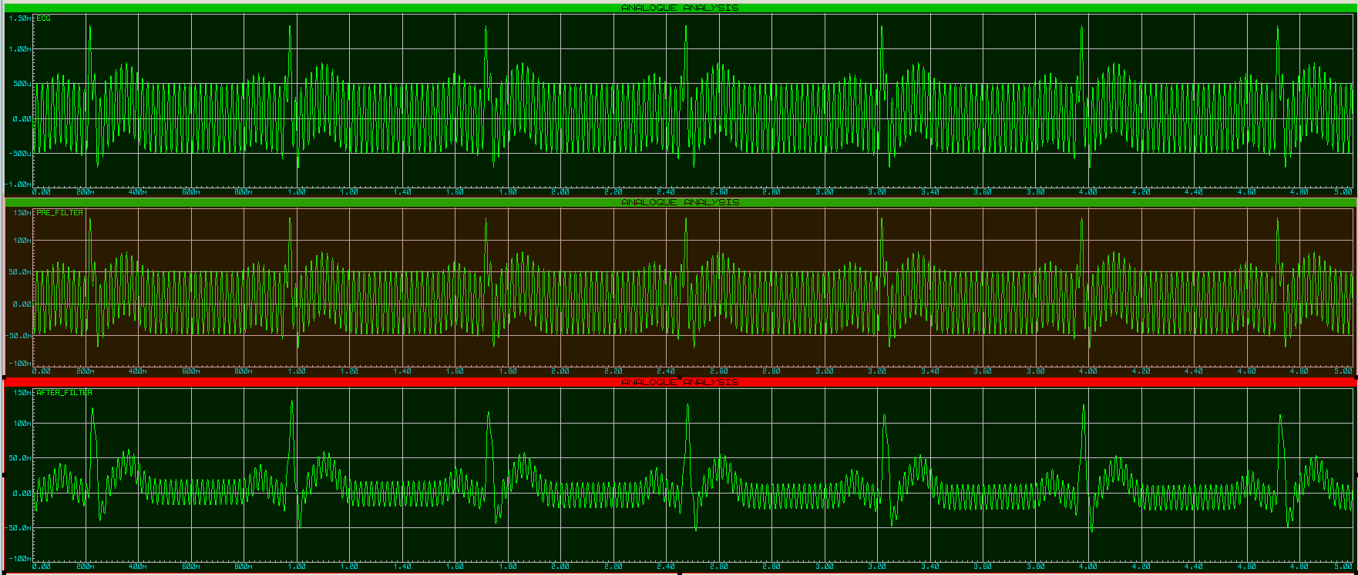
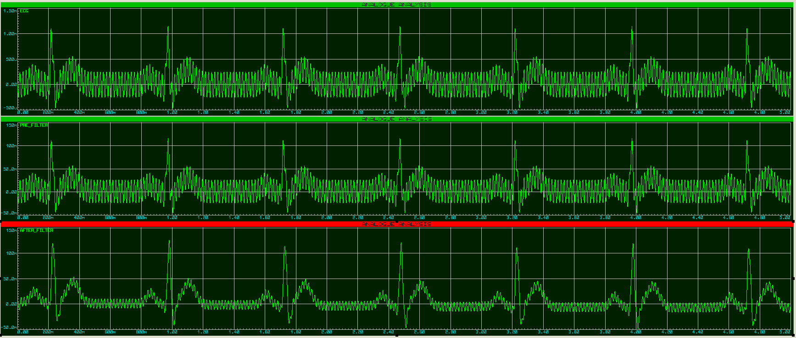
Metodologie & validare
• Simulare completa în Proteus
• Testare cu zgomot redus si ridicat
• Compararea rezultatelor obtinute

Slide 7
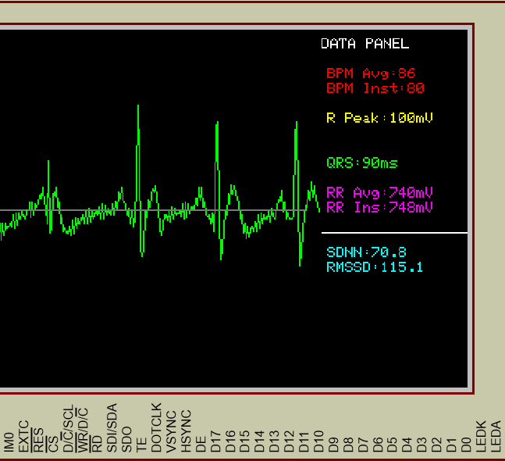
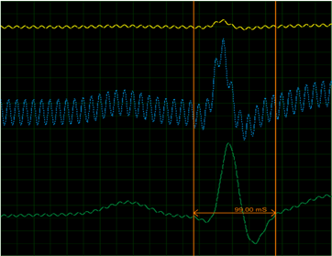
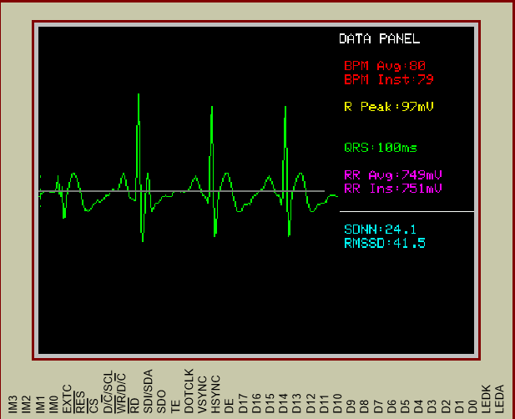
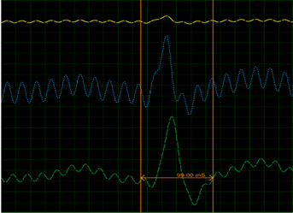
Rezultate
• BPM stabil chiar si cu zgomot
• Detecție corecta QRS
• HRV sensibil la perturbatii

Slide 8
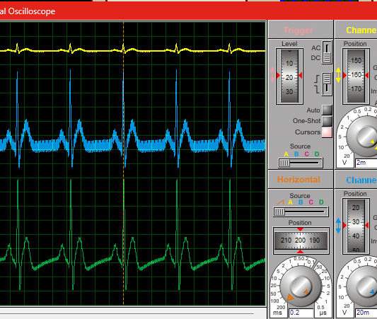
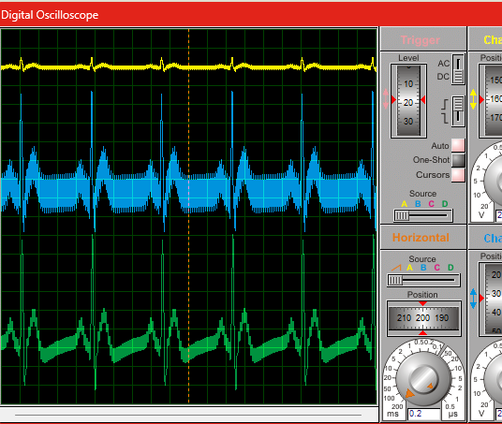
Concluzii & dezvoltari viitoare
• Filtrare hibrida eficienta
• Sistem stabil pe platforma simpla
• Posibil upgrade hardware si testare reala

